Slide 1
Nutrire il Pianeta, Energia per la vita
tutti i gusti
19 giugno 2015
X tutti i gusti, Ponte dell’Olio, 19 giugno 2015

Slide 2
Il ripristino dei suoli per recuperare biodiversità
Dott.ssa Chiara Cassinari
Istituto di Chimica Agraria ed Ambientale Università Cattolica del Sacro Cuore, sede di Piacenza
X tutti i gusti, Ponte dell’Olio, 19 giugno 2015

Slide 3
Ideatore del progetto
partner
X tutti i gusti, Ponte dell’Olio, 19 giugno 2015

Slide 4
Il suolo è una risorsa naturale limitata, non rinnovabile, necessaria non solo per la produzione alimentare e per il supporto delle attività umane, ma anche per la chiusura dei cicli degli elementi nutritivi e per l’equilibrio della biosfera.
X tutti i gusti, Ponte dell’Olio, 19 giugno 2015

Slide 5
L’aumento delle pressioni dell’uomo sull’ambiente, ed in particolare sul suolo, ha portato ad un impoverimento delle risorse tale per cui il recupero dei suoli degradati, il problema della perdita di fertilità, della compattazione, dell’erosione e della funzione nella sottrazione della CO₂ sono diventate priorità tra gli interventi promossi dalle autorità ambientali competenti.
X tutti i gusti, Ponte dell’Olio, 19 giugno 2015

Slide 6
LIFE è lo strumento finanziario dell'UE a sostegno di progetti inerenti azioni ambientali per la protezione della natura e del clima in tutta l'UE.
Dal 1992, LIFE ha cofinanziato circa 4.171 progetti, contribuendo con circa 3.400.000.000 € per la protezione dell'ambiente e del clima.
X tutti i gusti, Ponte dell’Olio, 19 giugno 2015

Slide 7
Tra i progetti finanziati c’è il progetto New Life: Recupero ambientale di un suolo degradato e desertificato mediante una nuova tecnologia di trattamento di ricostituzione del terreno.
Nome del progetto: LIFE10 ENV/IT/000400
Durata: 01-ottobre-2011 / 30-ottobre-2016
Badget totale: 4.025.473.00 €
Contributo EU: 1.929.837.00 €
Ubicazione del progetto: Piacenza, Emilia-Romagna
X tutti i gusti, Ponte dell’Olio, 19 giugno 2015

Slide 8
La ricostituzione è un metodo impiantistico, brevettato dalla società mcm Ecosistemi di Gariga, che applica un trattamento chimico-meccanico a suoli degradati per il loro recupero.
Il suolo ricostituito a confronto con il suolo degradato ha:
Miglioramento e incremento della stabilità della struttura
Aumento e stabilizzazione della sostanza organica
Riduzione della compattazione
Incremento della capacità di ritenzione idrica
Aumento della capacità termica
Incremento della capacità di scambio cationico
Aumento del pH
Aumento della fertilità
Aumento della biodiversità
X tutti i gusti, Ponte dell’Olio, 19 giugno 2015

Slide 9
Il progetto New Life e le ricerche relative sono interamente indirizzati allo studio dei processi di degrado del suolo, all’applicazione della tecnologia e del metodo della ricostituzione e allo studio degli aspetti ambientali, pedologici ed agronomici e vegetazionali.
X tutti i gusti, Ponte dell’Olio, 19 giugno 2015

Slide 10
Scopi del progetto:
Applicazione della ricostituzione per il recupero ambientale di una ex discarica di RSU sita alle porte di Piacenza (Borgotrebbia).
Testare l’efficacia della tecnologia su differenti tipi di suolo e con l’utilizzo di differenti matrici di miscelazione.
Il progetto è suddiviso in una fase dimostrativa e in una sperimentale.
X tutti i gusti, Ponte dell’Olio, 19 giugno 2015

Slide 11
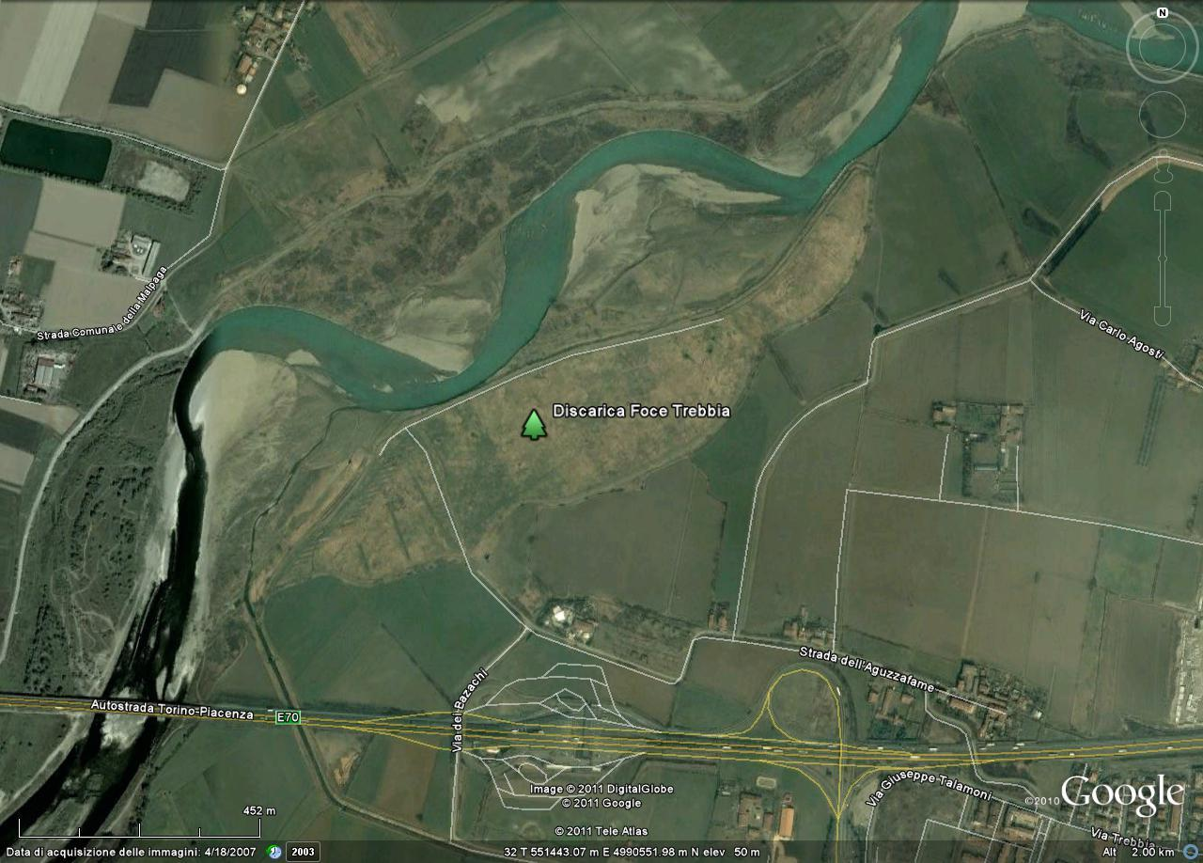
Situazione della ex discarica prima dell’intervento
La discarica è stata chiusa coprendo i rifiuti con uno strato di terreno dello spessore non superiore ai 50 cm.
Il suolo utilizzato per la ricopertura è costituito da differenti tipologie di suoli di scarso valore agronomico provenienti da diverse aree della città.
La vegetazione cresciuta è costituita prevalentemente da specie annuali ruderali - tipiche di aree disturbate - che completano il loro ciclo vitale prima dell’arrivo della stagione avversa (estate secca).
X tutti i gusti, Ponte dell’Olio, 19 giugno 2015

Slide 12
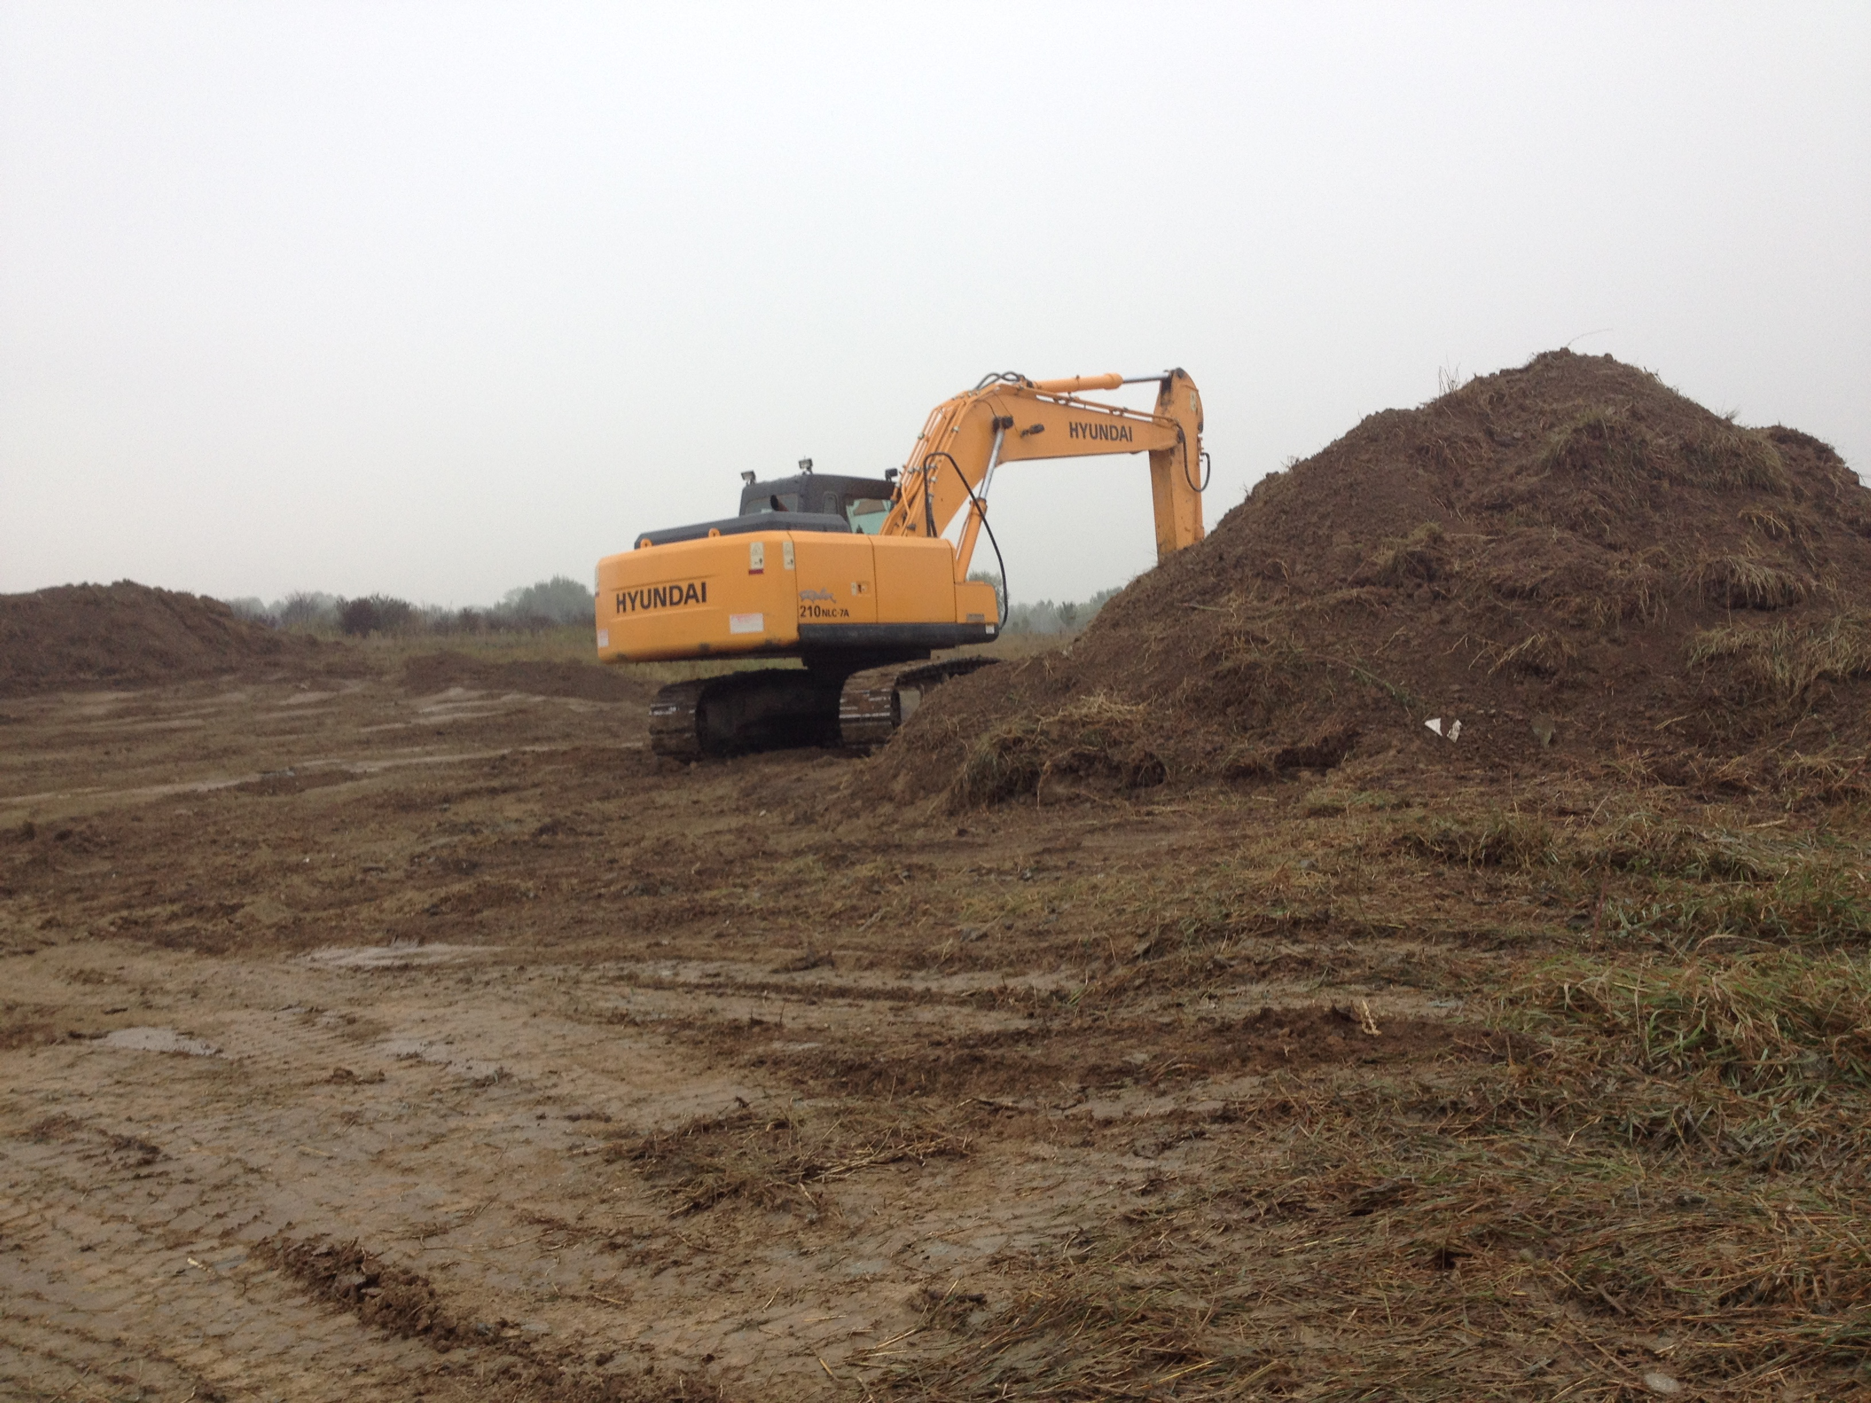
Fase dimostrativa
Scotico del suolo di copertura.
Utilizzo di tale suolo per la creazione di un suolo ricostituito.
Riposizionamento del suolo ricostituito alla ex discarica.
Piantumazione con specie scelte sulla base della loro valenza ecologica e dei caratteri del suolo ricostituito e tali da permettere un aumento di biodiversità sia vegetale che animale legata alle diverse specie che potranno insediarsi nei nuovi habitat creati.
X tutti i gusti, Ponte dell’Olio, 19 giugno 2015

Slide 13
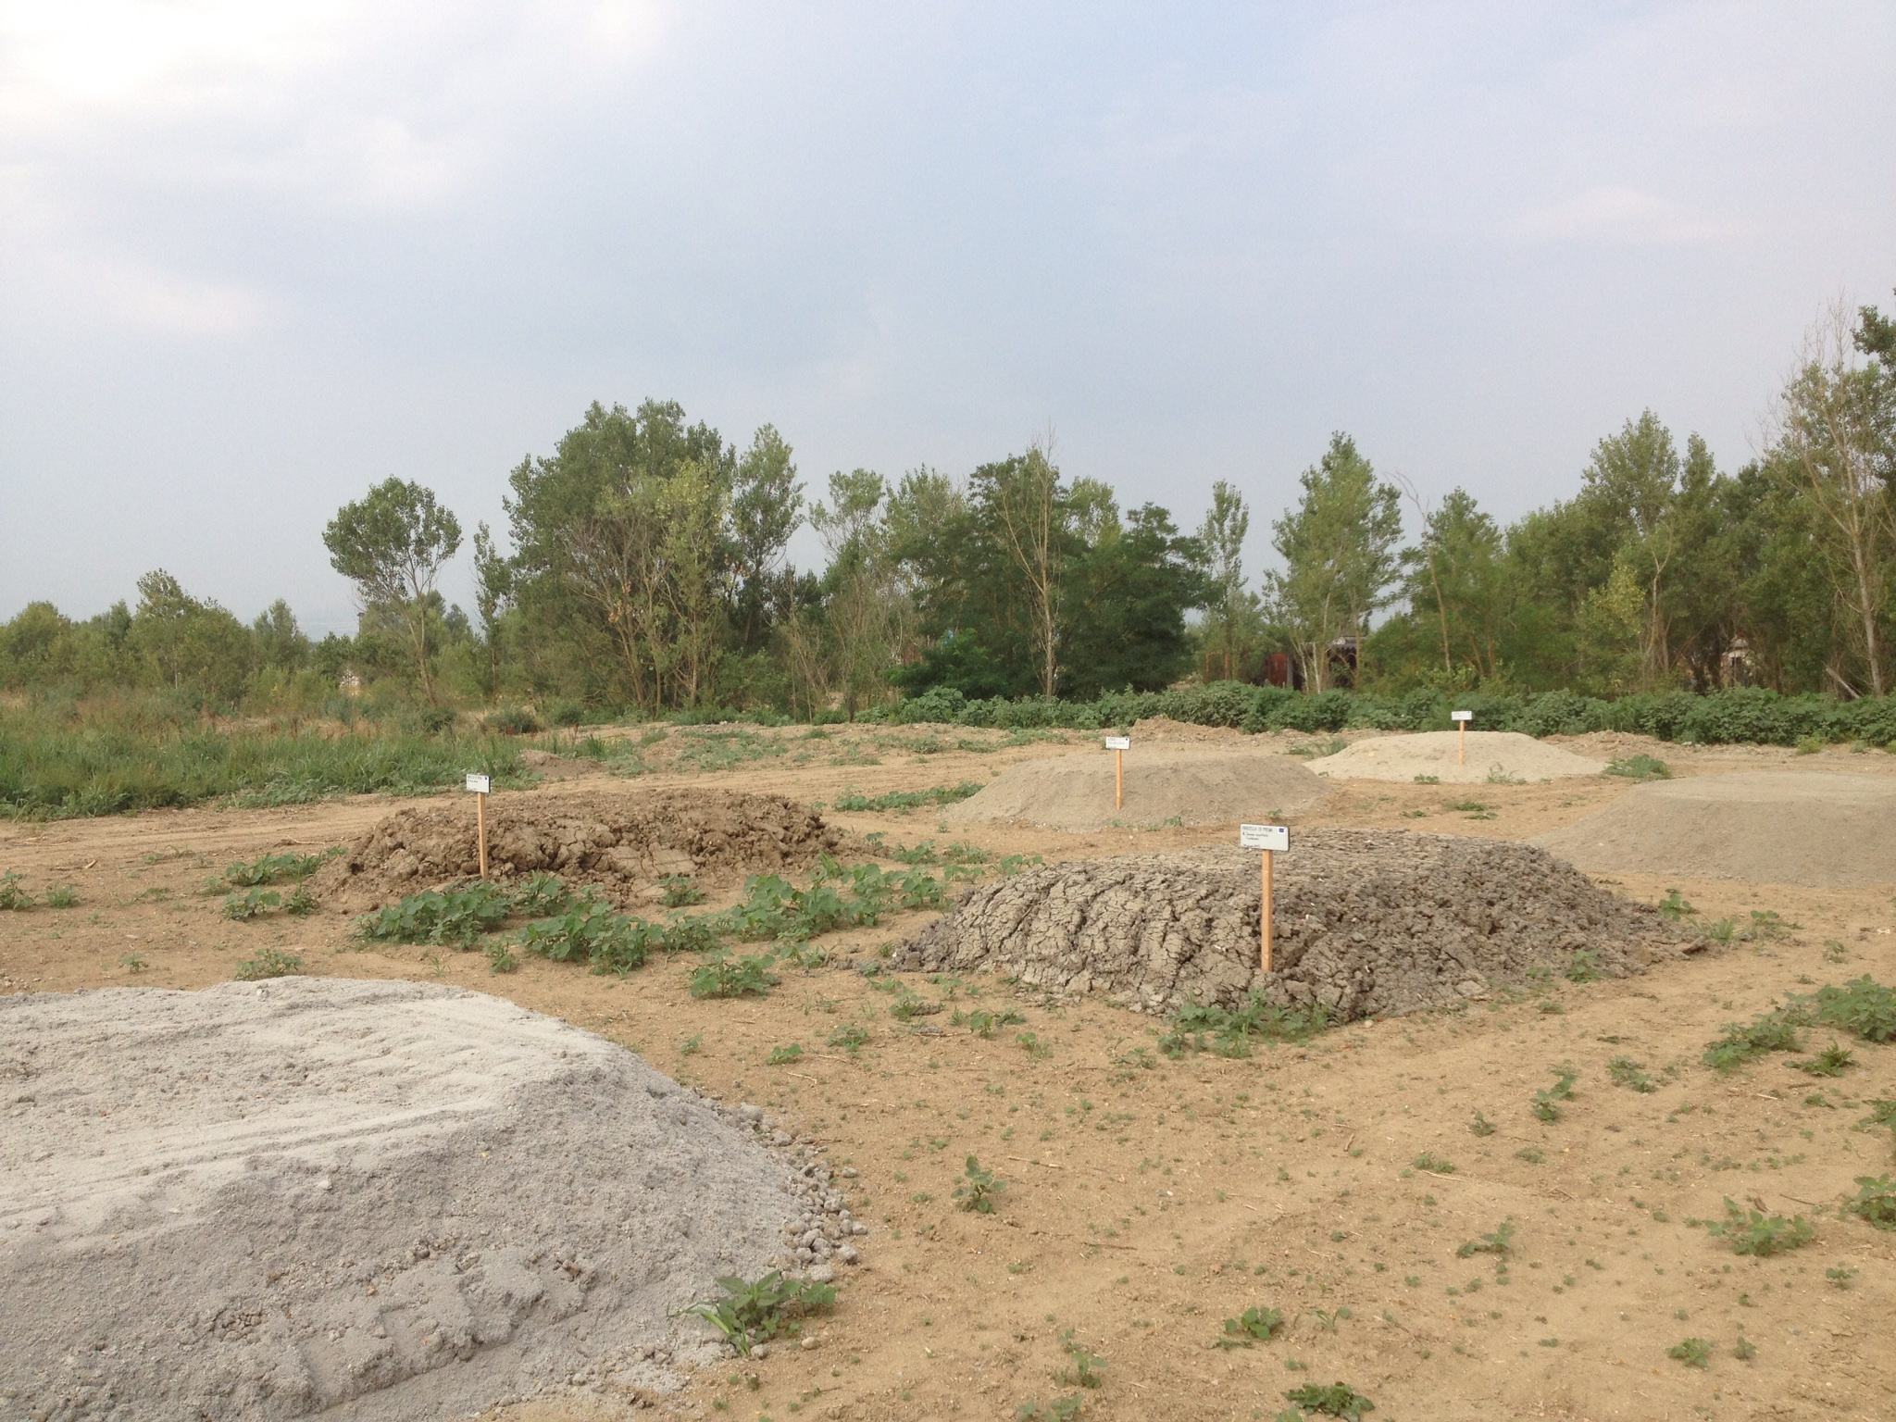
Fase sperimentale
Allestimento di parcelle sperimentali costituite da differenti suoli degradati e da suoli ricostituiti da essi creati.
Studio dei principali parametri chimico-fisici e microbiologici di tali suoli e confronto.
X tutti i gusti, Ponte dell’Olio, 19 giugno 2015

Slide 14
L’idoneità della ricostituzione in interventi di ripristino di suoli degradati è stata dimostrata dagli esiti di prove agronomiche eseguite sui primi suoli ricostituiti, prodotti nell’anno 2008, ubicati in un’azienda agricola a Gossolengo.
Tali prove hanno dimostrato la bontà della tecnologia riportando maggiori produzioni agrarie - su mais - nei suoli ricostituiti rispetto a suoi naturali tendenzialmente degradati, con forti risparmi sia nella fertilizzazione che nell’irrigazione.
X tutti i gusti, Ponte dell’Olio, 19 giugno 2015

Slide 15
La tecnologia della ricostituzione nasce come strumento volto all’agricoltura, ma analizzando gli esiti ottenuti in questi anni di sperimentazione e l’interesse dimostrato dalle autorità ambientali ci si sta dirigendo anche verso tematiche più ampie, legate all’aumento della biodiversità e alla creazione di boschi da seme per garantire la continuità delle informazioni genetiche degli alberi antichi.
X tutti i gusti, Ponte dell’Olio, 19 giugno 2015

Slide 16
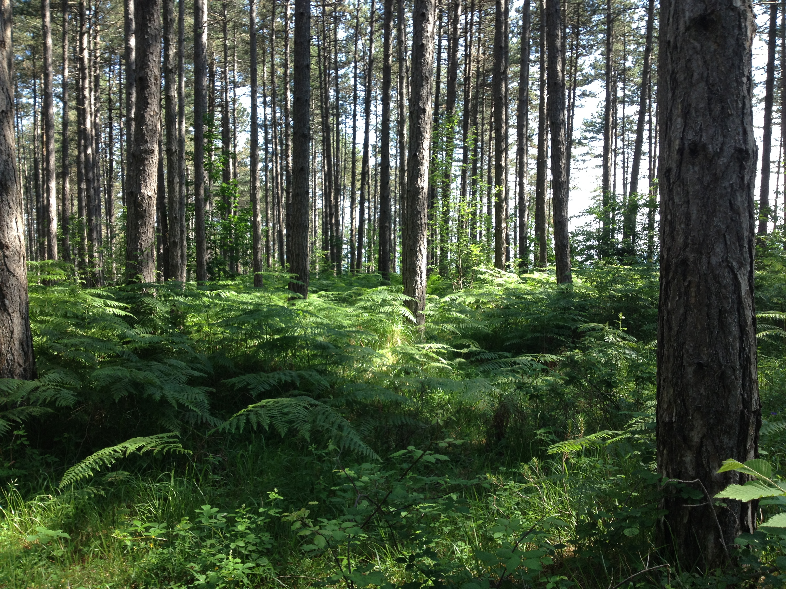
Grazie per l’attenzione
X tutti i gusti, Ponte dell’Olio, 19 giugno 2015

